Slide 1
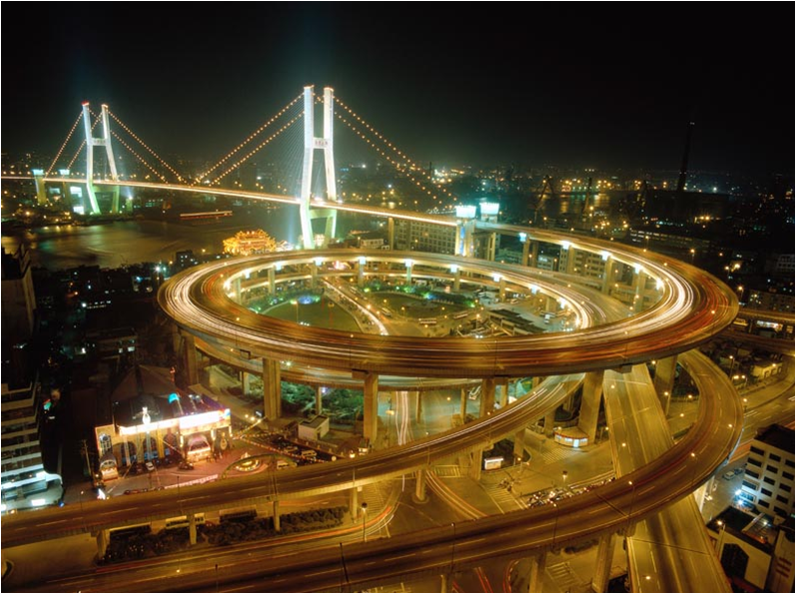
§5 曲线运动
(Curvilinear Motion)
5.1 Curvilinear Motion

Slide 2
Think about
何为“一维直线运动”？
轨迹直线
物体做一维变速运动的条件？
F≠ 0
，且与v共线

Slide 3
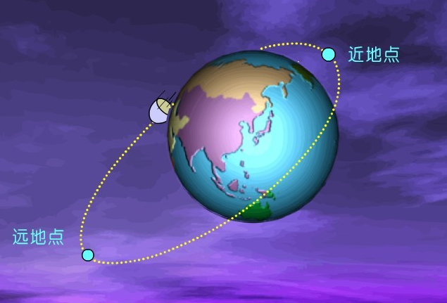
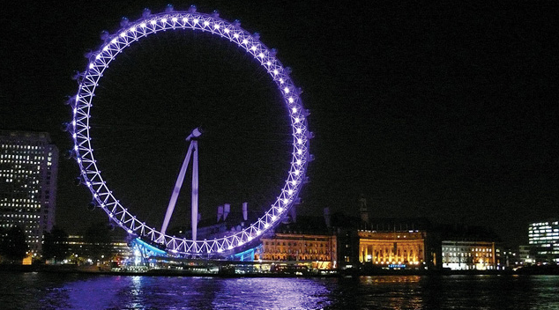
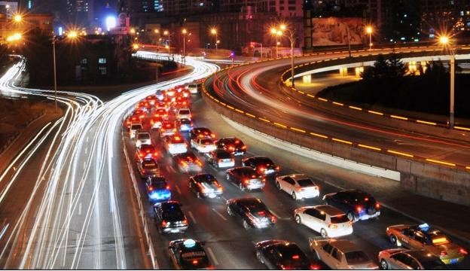


Slide 4
***
1、曲线运动 (Curvilinear Motion)
运动轨迹：曲线 (curve)
变速运动
运动方向时刻变化
Think about
曲线运动的物体在某一位置的v方向？
v_{A}
瞬时速度方向：
v_{B}
曲线在该点的切线方向
B
A

Slide 5

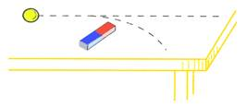
2、曲线运动 的产生条件
***
F_{合}与v不共线
变速直线
曲线运动
a与 v共线
F_{合}与 v共线

Slide 6
例1、下列关于物体做曲线运动的说法中，正确的是（ ）
A. 物体做曲线运动时所受合外力一定不为零
B. 物体所受合外力不为零时一定做曲线运动
C. 物体有可能在恒力作用下做曲线运动
D. 物体只可能在变力作用下做曲线运动
AC

Slide 7
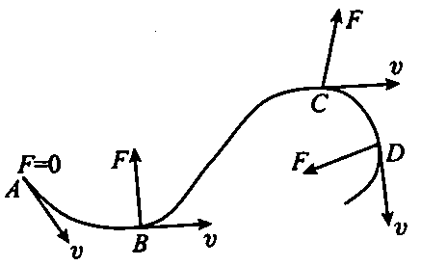
例2、如图所示，一个质点沿轨道ABCD运动，图中画出了质点在各处的速度v和质点所受合力F的方向，其中正确的是（ ）
A. A位置
B. B位置
C. C位置
D. D位置
BD
***
F方向指向曲线内侧

Slide 8

3、运动合成与分解
同直线：
v_{pc}
v_{pf} = v_{pc} + v_{cf}
v_{cf}
同平面：

Slide 9
3×8
3×7
3×6
3×5
3×4
3×3
3×2
v_{船} = 3 m/s
3×1
v_{水} = 4 m/s
4×1
4×2
4×3
4×4
4×5
4×6
4×7
4×8

Slide 10
例3、河宽d = 200 m，水流速度v_{水} = 3 m/s，船在静水中的速度v_{船} = 5 m/s。求：
（1）欲使船航行距离最短，船应怎样渡河？
（2）欲使船渡河时间最短，船应怎样渡河？
t = 50 s
t_{min} = 40 s
v_{船}
v_{合}
v_{船}
v_{合}
d
d
v_{水}
v_{水}

Slide 11
Yes or No
两个直线运动的合运动既可以是直线运动，也可以是曲线运动。

Slide 12
4²
3²
匀加速←
2²
匀速→
1²
4×1
4×2
4×3
4×4

Slide 13
§5 曲线运动
§5.1 Curvilinear Motion
1、曲线运动(curvilinear motion)
2、曲线运动产生条件
轨迹：曲线
F_{合}与v不共线
运动方向时刻变化
变速运动
瞬时速度方向：
3、运动合成与分解
曲线在该点的切线方向
两直线运动的合运动既可以是直线运动，也可以是曲线运动。
v_{A}
v_{B}
B
A

